Slide 1
Rotarys digitale tjenester
Distriktstrening tirsdag 12.mai 2020
Trygve Danielsen, DICO 2019-20

Slide 2
ROTARYS DIGITALE TJENESTER
Rotary Medlemsnett
Litt om sikkerhet
Rotary's internettsider lokalt og internasjonalt
Rotary og Google
Klubbens e-post hos Rotary
Støtte hvis du lurer på noe

Slide 3
LITT OM NETTLESERE
Rotarys systemer kan leses av alle kjente nettlesere som Chrome, Firefox, Safari, Internet Explorer, Microsoft Edge osv.
Beste nettlesere er Chrome og NYE Microsoft Edge
Til redigering anbefales
Chrome
Firefox
NYE Microsoft Edge
Apple operativsystem og Windows operativsystem er likestilte.

Slide 4
LITT OM SIKKERHET OG GDPR
Rotarianere er mer utsatt for svindel enn andre. Pass på!
Bruk ikke bilder eller e-postadresser på åpne klubbsider
uten at det er godkjent av eier.
HTTP:// HTTPS://
Https:// gir sikkerhet og Rotary’s internettsider får denne funksjonaliteten i løpet av mai.
Bruk «lukkede» sider på klubbens internettside når dere legger inn
personopplysninger eller andre opplysninger som kun klubbens medlemmer skal ha tilgang til.
Det er klubben selv som er ansvarlig for at innholdet på sine
internettsider er i samsvar med lovverk og regler.

Slide 5
ROTARY OG GOOGLE

Slide 6
ROTARY OG GOOGLE
Google og Rotary har inngått samarbeide og alle klubber og Rotary-distrikter i Norge har fått tilgang til Google Suite gratis.
Alle klubbenes presidenter og sekretærer har fått melding om dette.
Klubbens e-postadresse (eksempel nesbru@rotary.no) vil bli flyttet til googles servere i løpet av mai men beholder navnet.
Google Meet blir standard web-møteprogram for alle
Tilgang til 30 GB dokumentlagring gratis.
Mange andre funksjonaliteter.

Slide 7
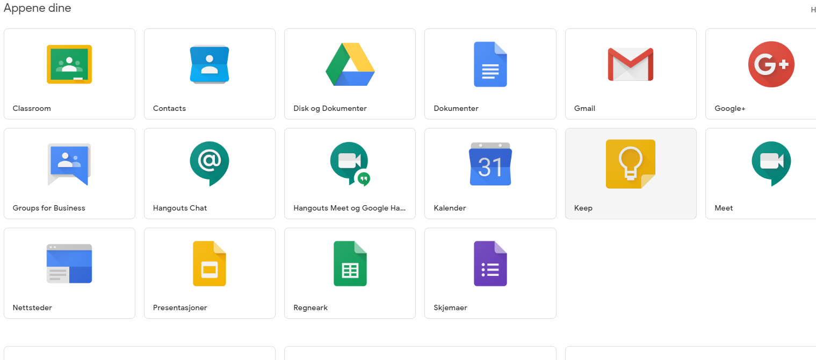
GOOGLE SUITE

Slide 8
PÅLOGGING TIL ROTARY-SYSTEMENE

Slide 9

Her er lenken til dokumentet

Slide 10
ROTARY MEDLEMSNETT

Slide 11
"SINGLE SIGN ON", EN PÅLOGGING TIL DET MESTE, ET PASSORD
Rotary Medlemsnett er fasiten for det meste du gjør digitalt.
- Endre opplysninger i Medlemsnett
- Redigere klubbens hjemmeside
- E-postadressen din er nøkkelen til alt.
INGENTING skal meldes inn hos Rotary International

Slide 12
ROTARY E-POST

Slide 13
KLUBBENS E-POSTADRESSE
Alle klubber har egen e-postadresse
(eks. nesbru@rotary.no)
Vil bli flyttet til Googles servere.
Egen opplæring kommer.

Slide 14
KLUBBENS INTERNETTSIDE

Slide 15
KLUBBENS INTERNETTSIDE
Klubben (og distriktet) har et standard oppsett for internettside, som er felles for alle Rotary-klubber i Norge.
Sekretær, IT-ansvarlig og web-ansvarlig i klubben kan redigere disse internettsidene.
Egen bolk i PETS for bruk av og redigering av internettsider.

Slide 16
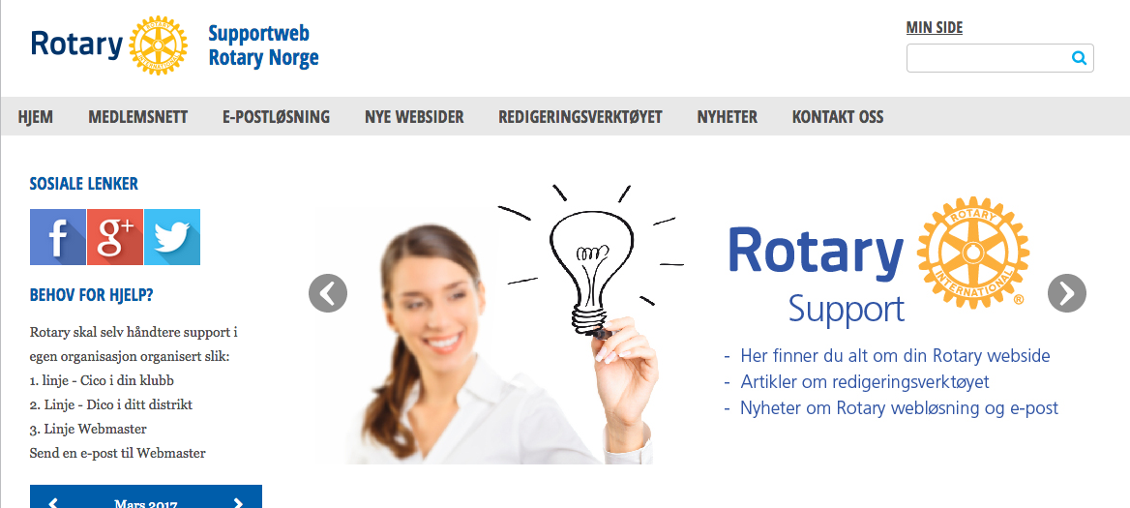
ROTARY I NORGE HAR EN EGEN BRUKERSTØTTESIDE
WWW.support.rotary.no

Slide 17


